Slide 1

Педагогический проект
«Банк дидактического инструментария
для работы с обучающимися,
имеющими ОВЗ »
Леонтьева Елена Николаевна
Педагог-психолог высшей квалификационной категории
МБОУ МСОШ

Slide 2

Актуальность
-обучающиеся с ОВЗ требуют индивидуального подхода в создании специальных условий для обучения и воспитания.
-в МБОУ МСОШ развивающая среда организована в Сенсорной комнате, оснащение которой постоянно пополняется, но периодически изнашивается.
- разные нозологические группы (РАС, ЗПР, интеллектуальную недостаточность, нарушения зрения, слуха, речи)
-возможности выбора темы и продукта Итогового индивидуального проекта (ИИП) учеников 8-10кл.
-ввиду того, что ученики 8-10 классов ежегодно испытывают трудности в выборе темы для ИИП и в поселке отсутствуют любые развивающие центры, данный проект является актуальным и востребованным.

Slide 3
Проект направлен не только на материальную составляющую, но и на формирование у его участников чувства эмпатии, ответственности, заинтересованности в помощи особенным детям, формирование интереса к теоретическим аспектам проблемы, развитие творческого потенциала.
Цель проекта: расширение и обновление дидактического инструментария для работы с детьми с ОВЗ через разработку индивидуальных итоговых проектов.

Slide 4
Ожидаемые результаты
1.Повышение качества ИИП и продуктов в 8-10кл.
2.Повышение заинтересованности и мотивации у обучающихся к выбору темы, направленной на расширение методической и дидактической базы для работы с обучающимися с ОВЗ.
3.Привлечение большего количества педагогов - руководителей проектов к данной теме.
4. Подготовка обучающихся к выступлениям на конференциях разного уровня.
5.Достаточное обновление банка дидактического материала в Сенсорной комнате.

Slide 5
Содержание проекта

Slide 6
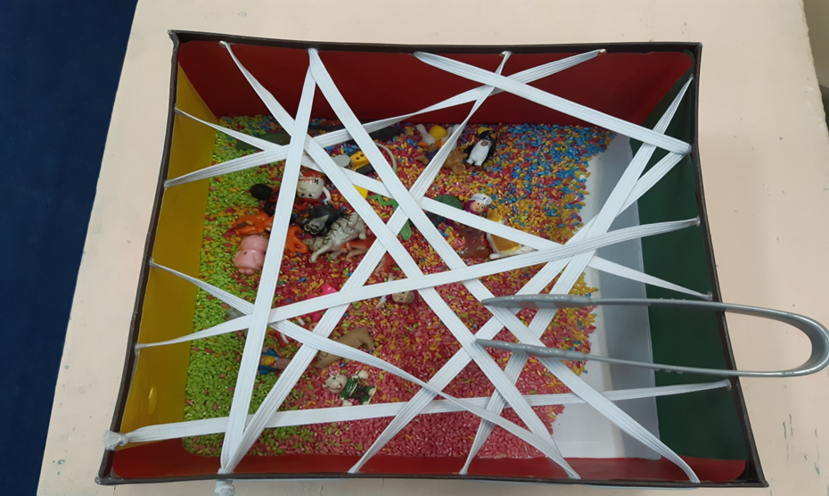
Сенсорная коробка

Slide 7
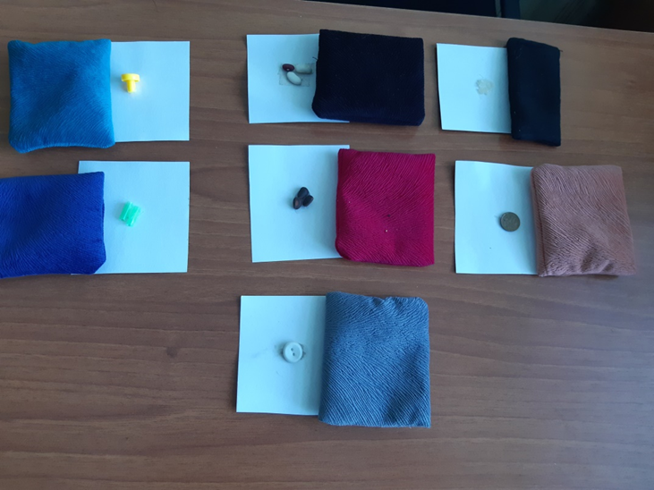
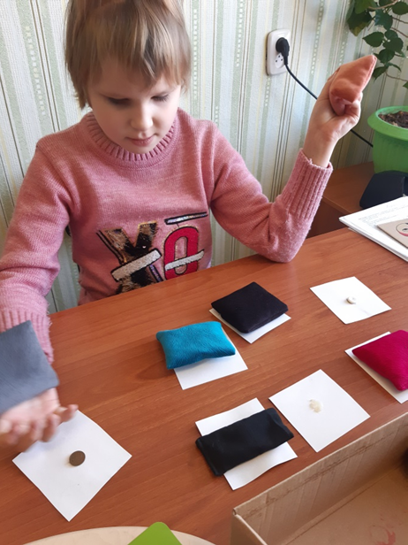
Тактильные мешочки
Обучающаяся с РАС

Slide 8
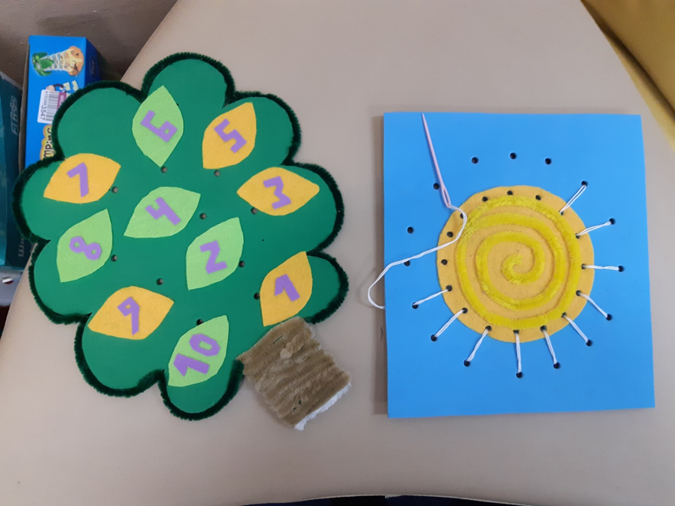
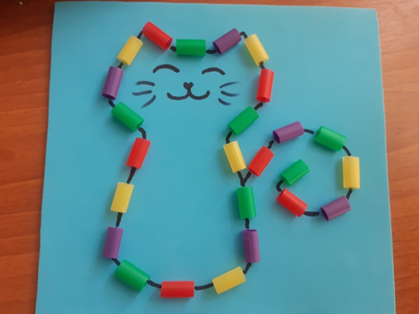

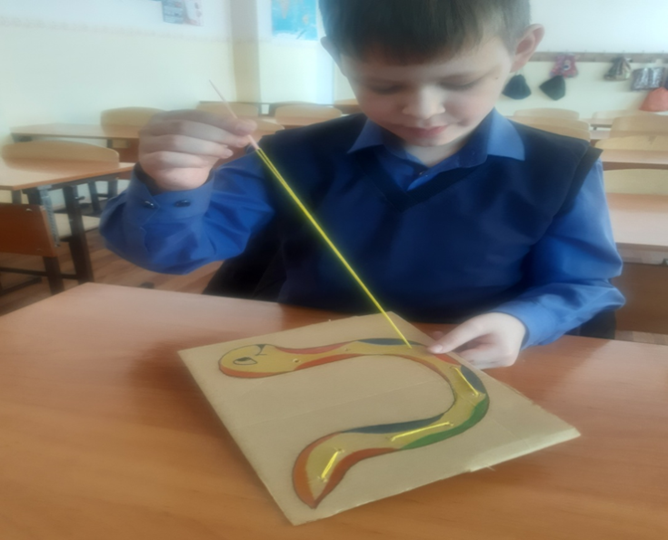
Игры с применением пластиковой иглы

Slide 9
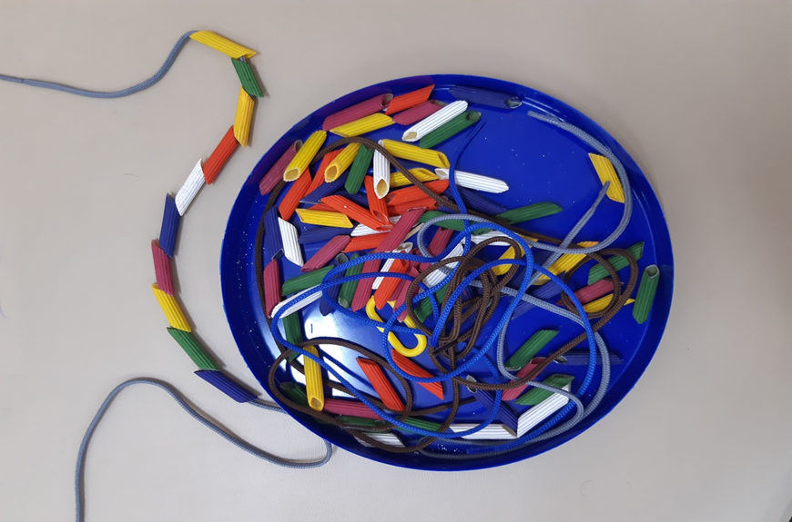
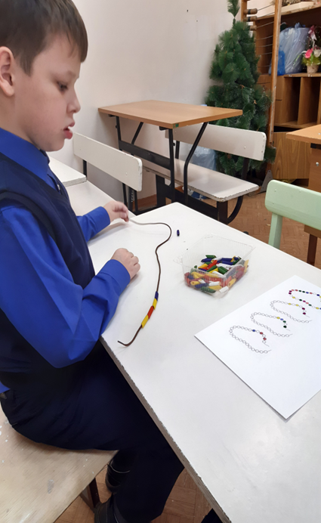

Игры на развитие мелкой моторики руки
Обучающийся с ЗПР

Slide 10
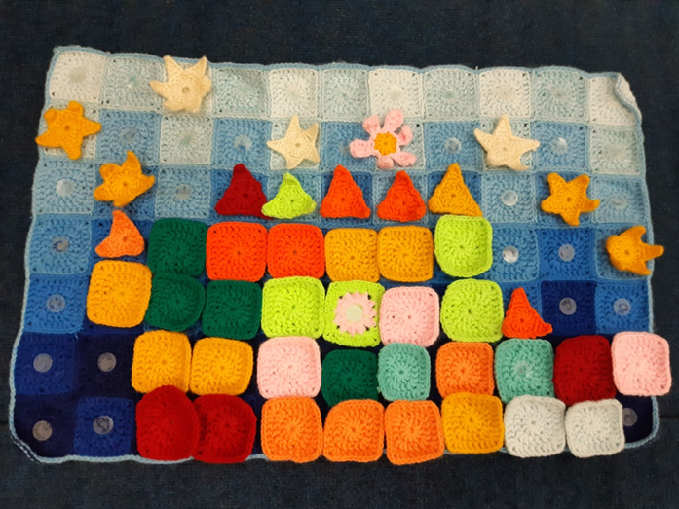
Вязаный конструктор на липучках

Slide 11
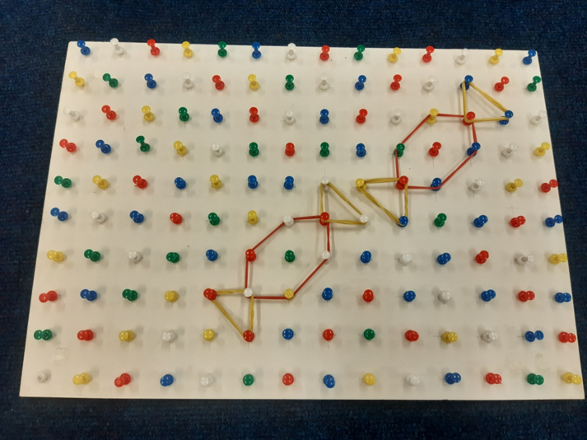
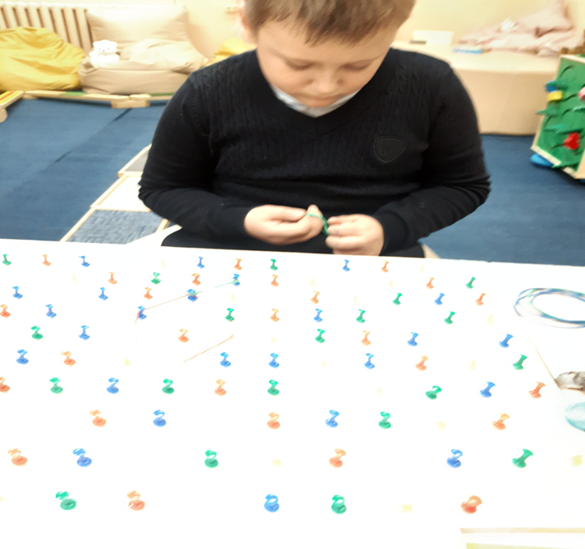
Геоборд

Slide 12
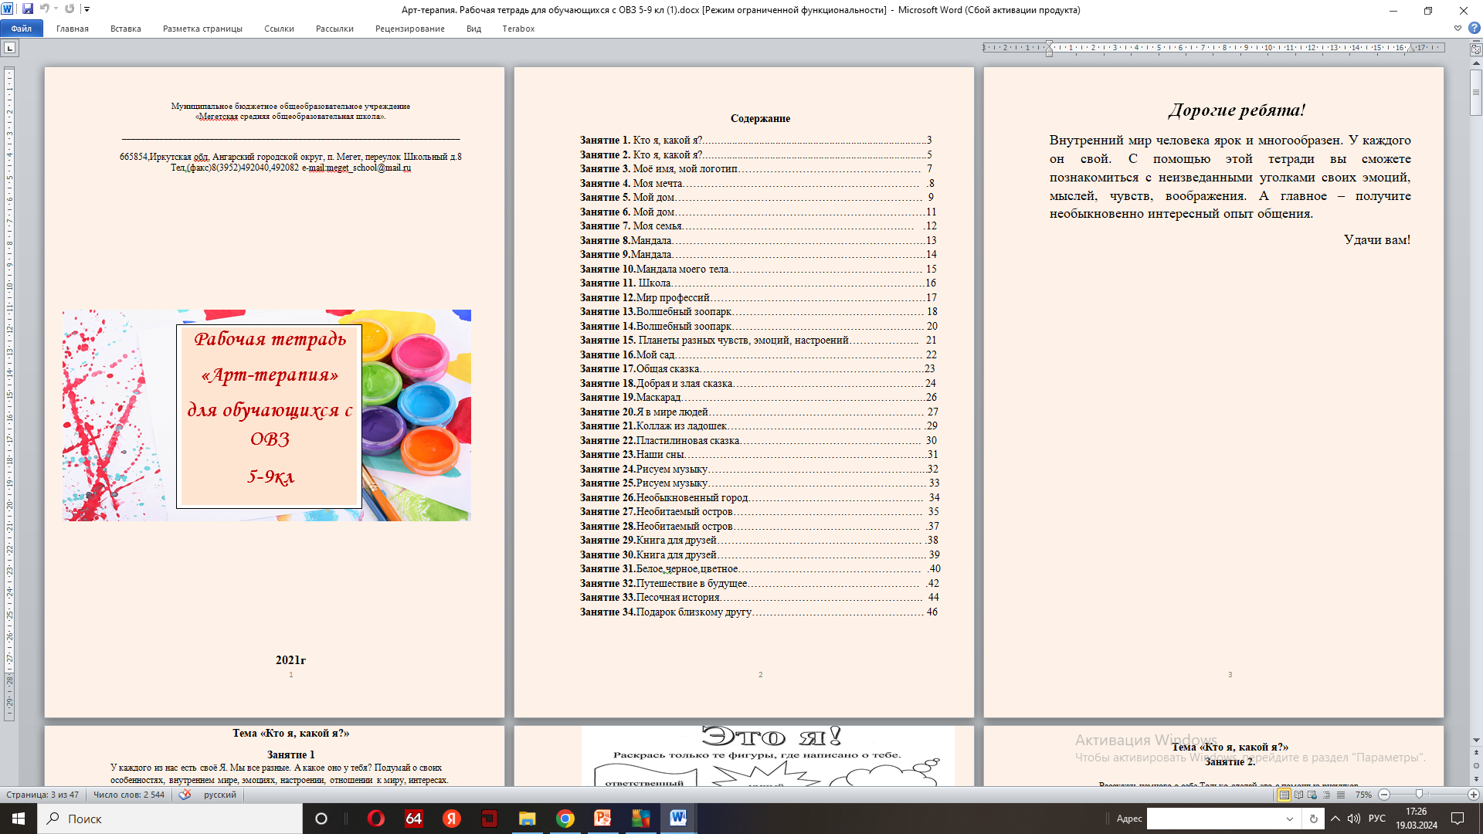
Арт-тетрадь

Slide 13
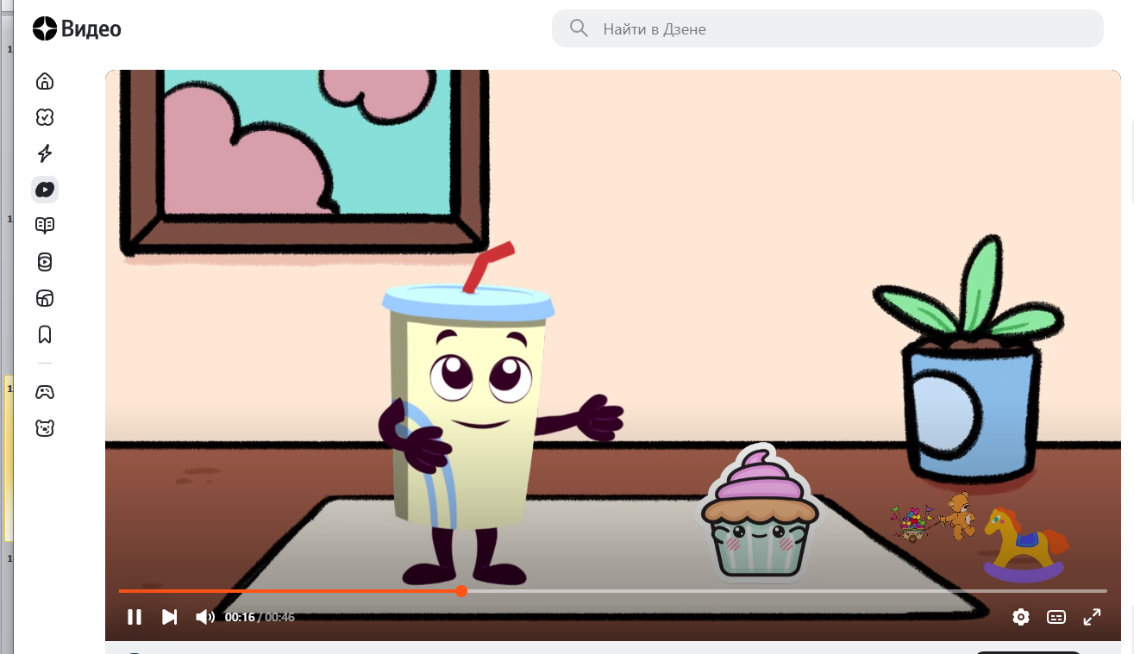
Мульттренинг «Правила дружбы»

Slide 14
Продолжение следует…
Желаю творческих успехов!

